Slide 1



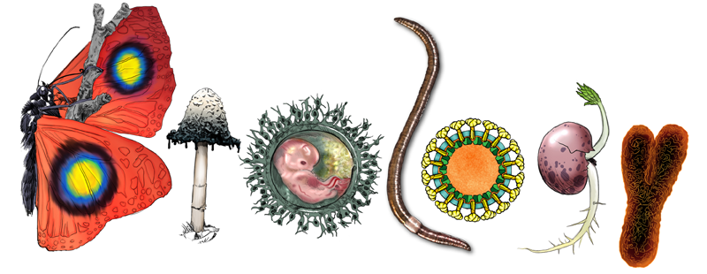


تدريبات تحصيلي مادة أحياء 2
( الفصل 6 )
ll

Slide 2
فصيلة الدم تستقبل من ؟
B
B , O
A , B , O
A , AB
كل ما ذكر

Slide 3
يعمل على الحفاظ على الاتزان الداخلي لجسم الانسان و تنظيم درجة حرارته
الجهاز التنفسي
جهاز الدوران
الجهاز الهضمي
الجهاز العصبي

Slide 4
تحتوي كل كلية على حوالي مليون وحدة ترشيح تسمى ...........
النخاع
محفظة بومان
الحوض
النفرون

Slide 5
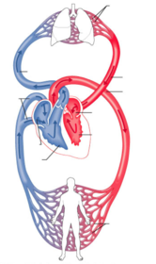
ينطلق الدم الذي يغذي الغدة الزعترية من ............. ؟
البطين الأيمن
البطين الأيسر
الأذين الأيمن
الأذين الأيسر

Slide 6
لكي تتبرع لصديقك بالدم الذي فصيلة دمه يجب أن تكون فصيلة دمك ....
O
B
A
O
AB

Slide 7
أي من مكونات الدم التالية تساعد في تكوين خثرة الدم ؟
البلازما
الصفائح الدموية
الخلايا الدم الحمراء
خلايا الدم البيضاء

Slide 8
أي حجرات القلب تضخ الدم ؟
الأذين الأيمن
الصمام
البطين الأيسر
الأذين الأيسر

Slide 9
ما وظيفة هرمون الفايبرين في الجسم ؟
تخثر الدم
نقل الأكسجين
مقاومة الجراثيم
نقل الفضلات

Slide 10
أحد هذه الشرايين يحمل الدم لبغير مؤكسج
الأبهر
الرئوي
الكلوي
الكبدي

Slide 11
أصيب شخص بحادث و لم يُعرف فصيلة دمه , يتعين على المسعفين أن ينقلوا له فصيله دم من نوع .........
الأربطة
الأوتار
الغضاريف
المفاصل

Slide 12
أصيب شخص بحادث و لم يُعرف فصيلة دمه , يتعين على المسعفين أن ينقلوا له فصيله دم من نوع .........
B
A
O
AB

Slide 13
ما العملية التي تتم داخل خلايا الأنسجة ؟
التنفس الداخلي
الترشيح
التنفس الخارجي
الحركات التنفسية

Slide 14
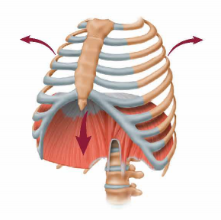
ما العملية المبينة بالشكل المجاور ؟
الترشيح
التنفس الخلوي
الزفير
الشهيق

Slide 15
ما الجزء الذي يتحرك إلى أسفل عندما تنقبض العضلات ؟
البلعوم
الأضلاع
الحجاب الحاجز
القصبة الهوائية

Slide 16
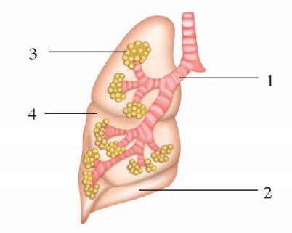
أي أجزاء الجهاز التنفسي يحتوي على أهداب لترشيح الدقائق الموجودة في الهواء ؟
1
2
3
4

Slide 17
أي المواقع يحدث فيها تبادل الغازات ؟
1
2
3
4

Slide 18
يوجد التواء هنلي في .........
محفظة بومان
الأنابيب الكلوية
الكبة
مجرى البول

Slide 19
أي وظائف الكلى التالية تحفظ الماء في الجسم ؟
التهوية
إعادة الامتصاص
الامتصاص
الترشيح

Slide 20
ما العملية التي تعيد السكر إلى الدم ؟
الإخراج
إعادة الامتصاص
الترشيح
الزفير

Slide 21
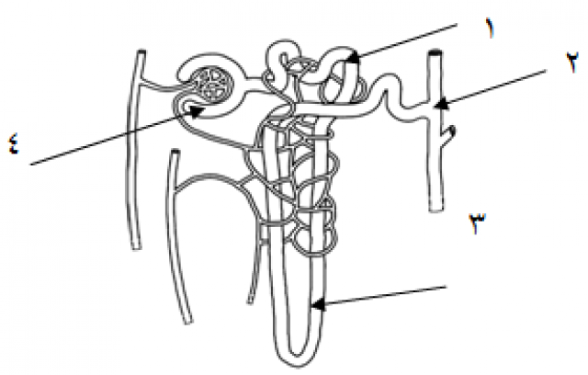
أي الأرقام يشير إلى الأنبوب الجامع ؟
1
2
3
4

Slide 22
أي الأرقام يشير إلى الجزء الذي يتم فيه ترشيح الماء و المواد الذائبة ؟
1
2
3
4

Slide 23

انتهت الأسئلة .. مع تمنياتي للجميع بالتوفيق

